Slide 1
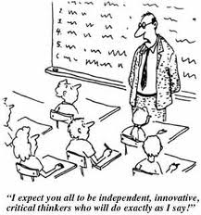
Welkom aan alle examenkandidaten Latijn!
In het bijzonder welkom aan een leerling uit klas 4, Romano van Genderen, die deze sessie graag wil bijwonen. Romano, we hopen dat jij er veel aan hebt.
En je bijlesleerlingen ook….

Slide 2
Siene Schoenmakers en
Sander Leenman
zijn vandaag
jarig!
Felix faustumque vobis!
jullie
X

Slide 3
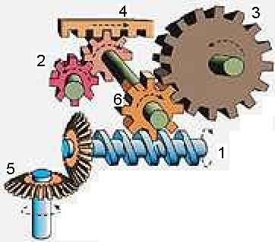
Dank aan:
de schoolleiding: voor de bijdrage in de pizza-kosten en voor de steun aan de organisatie van deze marathon
de heren Van Ringelenstein, Oduber, Vendeloo en De Kloe voor hun hulp en technische assistentie
mijn collega mevrouw Kalb als mater intellectualis en leverancier van de POSTER
de mentoren, die we uit de kantine gejaagd hebben
▪ jullie allemaal voor jullie aanwezigheid

Slide 4
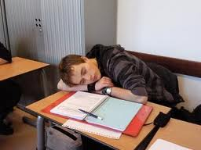
Aan deze powerpoint is hard en lang gewerkt. Toch zal hij misschien niet dát zijn wat je ervan verwachtte. Wil je in dat geval je ongenoegen voor je houden? Retorische vraag!
X

Slide 5
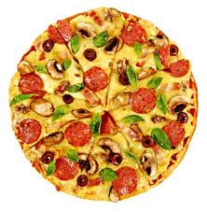
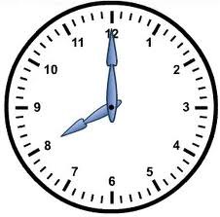
Tijdschema:
Begin 15:00
Eetpauze (pizza!!!) 17:00 – 18:00
Klaar om 20:00 uur

Slide 6
Examen 2012
Ab Urbe Condita I en II
Titus Livius

Slide 7
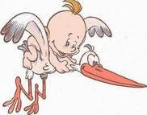
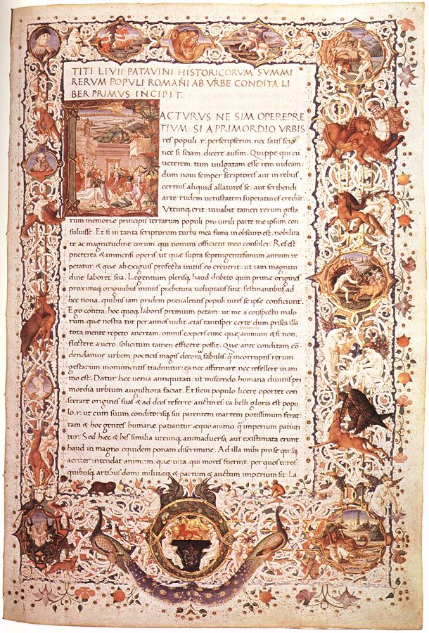
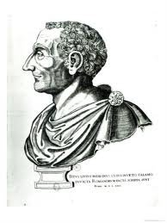
Padua
64 voor Christus
Padua
17 na Christus
handschrift
Portret van buste

Slide 8
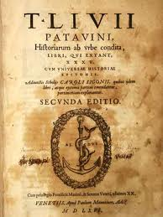
Ab Urbe Condita, in 142 boeken (waarvan 35 over gebleven zijn), begonnen in 29 voor Christus, twee jaar na de slag bij Actium, toen/waar de republiek definitief eindigde en plaats maakte voor het principaat van Octavianus. Die liet zich vanaf 27 Augustus noemen.

Slide 9
Leeswijzer
Witte tekst  verhaallijn van Livius
Gele tekst  indirecte rede
Blauwe tekst  directe rede
---------------------
Groene tekst  vragen: kies het beste antwoord
=============
Roze tekst  samenvatting van de passage erboven

Slide 10
---------------------
Noteer de antwoorden op de vragen op je papier door de letters juist over te nemen. Aan het eind van de marathon krijg je de antwoorden en kun je meteen zien hoe goed je voorbereid was/bent. Baseer steeds je antwoorden op de geprojecteerde teksten.

Slide 11
PRAEFATIO
---------------------
1 Wat betekent PRAEFATIO?
A. voorspelling
B. inleiding
C. voorspel
D. voorspraak

Slide 12
Facturusne operae pretium sim, si a primordio urbis res populi Romani perscripserim, nec satis scio nec, si sciam, dicere ausim, quippe qui cum veterem tum volgatam esse rem videam, dum novi semper scriptores aut in rebus certius aliquid allaturos se aut scribendi arte rudem vetustatem superaturos credunt.
---------------------
2 Hoe stelt Livius zich hier in de PRAEFATIO op?
A. leergierig
B. agressief
C. bescheiden
D. arrogant

Slide 13
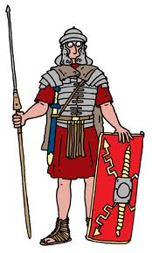
Utcumque erit, iuvabit tamen rerum gestarum memoriae principis terrarum populi pro virili parte et ipsum consuluisse; et si in tanta scriptorum turba mea fama in obscuro sit, nobilitate ac magnitudine eorum me, qui nomini officient meo, consoler.
Romanus …
---------------------
3 Hoe noemt Livius de Romeinen hier?
A. populi pro virili parte
B. principis terrarum populi
C. tanta scriptorum turba
D. magnitudine eorum

Slide 14
Res est praeterea et immensi operis, ut quae supra septingentesimum annum repetatur et quae ab exiguis profecta initiis eo creverit, ut iam magnitudine laboret sua; et legentium plerisque haud dubito, quin primae origines proximaque originibus minus praebitura voluptatis sint, festinantibus ad haec nova, quibus iam pridem praevalentis populi vires se ipsae conficiunt:
---------------------
4 Wat beweert Livius?
A. de geschiedenis is ook al zeer oud
B. de oudste geschiedenis is onaantrekkelijk
C. antwoord A en B zijn beiden waar
D. antwoord A en B zijn beiden onwaar

Slide 15
ego contra hoc quoque laboris praemium petam, ut me a conspectu malorum, quae nostra tot per annos vidit aetas, tantisper certe, dum prisca illa tota mente repeto, avertam, omnis expers curae quae scribentis animum, etsi non flectere a vero, sollicitum tamen efficere posset.
---------------------
5 Wat bedoelt Livius met “malorum”?
A. gewoon, alle ellende
B. de ellende van de burgeroorlogen
C. de ellende om alles te moeten beschrijven
D. de ellende van het eerste begin

Slide 16
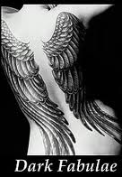
Quae ante conditam condendamve urbem, poeticis magis decora fabulis quam incorruptis rerum gestarum monumen-tis, traduntur, ea nec adfirmare nec refellere in animo est.
---------------------
6 Livius beweert over de oudste geschiedenis
A. dat die absoluut betrouwbaar (incorruptis) is
B. dat die door dichters verfraaid is (poeticis decora)
C. dat hij die niet juist of onjuist noemt (nec … est)
D. dat die door dichters verzonnen kan zijn (magis)

Slide 17
Hoc illud est praecipue in cognitione rerum salubre ac frugiferum, omnis te exempli documenta in inlustri posita monumento intueri; inde tibi tuaeque rei publicae quod imitere capias, inde foedum inceptu, foedum exitu quod vites.
---------------------
7 Historiografie heeft volgens Livius met name een:
A. hoog voorspelbaarheidgehalte
B. sterke wetenschapsfunctie
C. absolute bewijsfunctie
D. morele voorbeeldfunctie

Slide 18
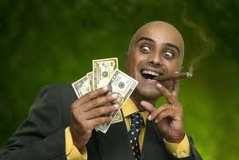
Ceterum aut me amor negotii suscepti fallit, aut nulla unquam res publica nec maior nec sanctior nec bonis exemplis ditior fuit, nec in quam civitatem tam serae avaritia luxuriaque immigraverint, nec ubi tantus ac tam
diu paupertati ac parsimoniae honos fuerit.
…avaritia…
---------------------
8 Waarom kent Rome pas sinds kort hebzucht?
A. is niet zo: zijn liefde voor zijn taak bedriegt hem
B. spaarzaamheid genoot lang respect
C. Rome verschaft genoeg goede voorbeelden
D. het is óf oorlog óf hebzucht

Slide 19
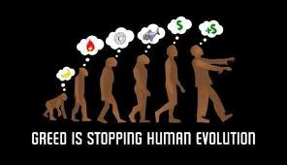
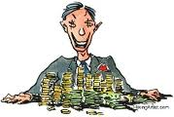
Adeo quanto rerum minus, tanto minus cupiditatis erat: nuper divitiae avaritiam et abundantes voluptates desiderium per luxum atque libidinem pereundi perdendique omnia invexere.
…avaritiam … greed …
---------------------
9 Hebzucht zoals Livius die in zijn tijd kent, komt door:
A. grote armoede
B. rijkdom
C. gebrek aan eerzucht
D. de omvang van de staat

Slide 20
Liber I

Slide 21
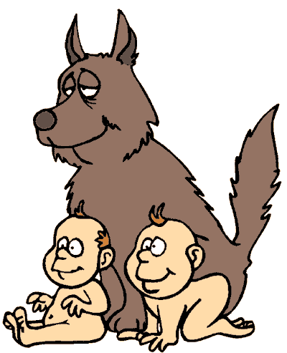
ROMULUS
---------------------
10 Hoe heet de broer van Romulus ook al weer?
A. Remulus
B. Mars
C. Romus
D. Remus

Slide 22
DE SABIJNSE MAAGDENROOF
---------------------
11 Hoe heet de koning van de Sabijnen?
A. Tatius Titius
B. Tatus Titus
C. Titus Tatius
D. Titus Titius

Slide 23
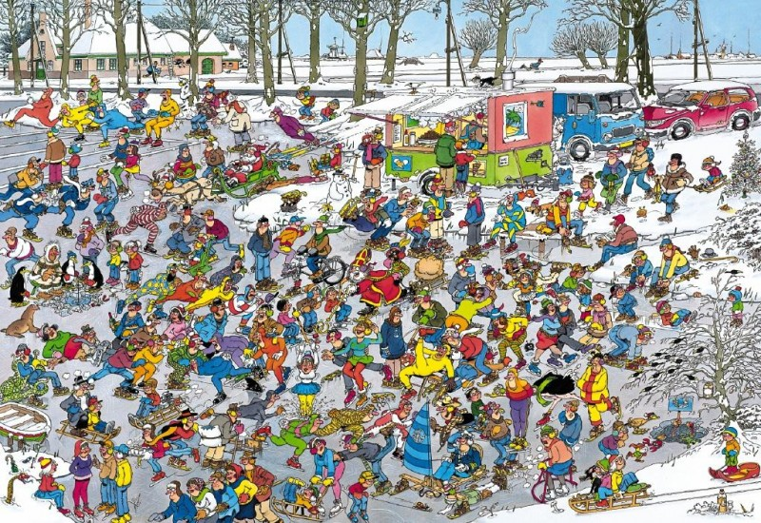
DE SABIJNSE MAAGDENROOF ?

Slide 24
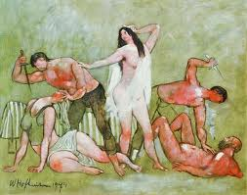
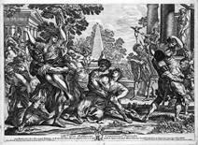

Slide 25
Crescebat interim urbs munitionibus alia atque alia appetendo loca, cum in spem magis futurae multitudinis quam ad id quod tum hominum erat munirent.
---------------------
12 Waardoor groeide de stad? Citeer Latijn.
A. Crescebat
B. munitionibus
C. alia atque alia appetendo
D. in spem magis futurae multitudinis

Slide 26
Deinde ne vana urbis magnitudo esset, adiciendae multitudinis causa vetere consilio condentium urbes, qui obscuram atque humilem conciendo ad se multitudinem natam e terra sibi prolem ementiebantur, locum, qui nunc saeptus descendentibus inter duos lucos <ad laevam> est, asylum aperit.
---------------------
13 Hoe zou de “magnitudo urbis” “vana” kunnen zijn?
A. er was terrein ingepikt waar niemand woonde
B. er waren oude stedenstichters die logen
C. de stad was groter dan het bouwgebied
D. er groeiden mensen uit de vruchtbare bodem

Slide 27
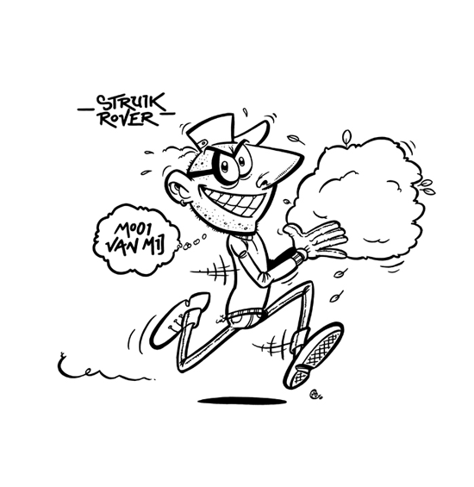
Eo ex finitimis populis turba omnis, sine discrimine liber an servus esset, avida novarum rerum perfugit, idque primum ad coeptam magnitudinem roboris fuit. Cum iam virium haud paeniteret, consilium deinde viribus parat.
sine discrimine liber an servus esset …
---------------------
14 Wat wordt bedoeld met “eo” (r1):
A. Roma
B. asylum
C. Capitolium
D. duos lucos

Slide 28
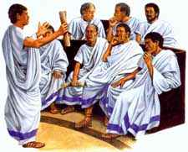
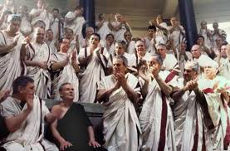
Centum creat senatores, sive quia is numerus satis erat, sive quia soli centum erant qui creari patres possent. Patres certe ab honore patriciique progenies eorum appellati.
…senatores…
---------------------
15 Waarom geeft Livius twee alternatieve redenen?
A. hij is geschiedschrijver: hij moet informeren
B. er staat sive: dan moet er nog een keer sive staan
C. hij heeft bladvulling nodig
D. hij weet het zelf ook niet

Slide 29
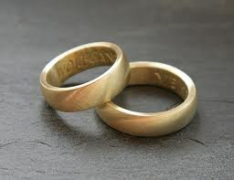
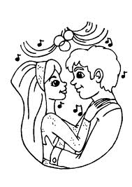
Iam res Romana adeo erat valida, ut cuilibet finitimarum civitatium bello par esset; sed penuria mulierum hominis aetatem duratura magnitudo erat, quippe quibus nec domi spes prolis nec cum finitimis conubia essent. Tum ex consilio patrum Romulus legatos circa vicinas gentes misit, qui societatem conubiumque novo populo peterent:
…conubium…
---------------------
16 Wat is Rome’s grootste probleem, aanvankelijk?
A. bello (r.2)
B. penuria mulierum (r.2) mmmmm
C. spes prolis (r.4)
D. societatem (…) peterent (r.6)

Slide 30
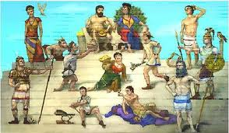
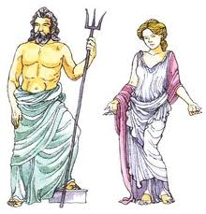
urbes quoque, ut cetera, ex infimo nasci; dein, quas sua virtus ac di iuvent, magnas opes sibi magnumque nomen facere; satis scire, origini Romanae et deos adfuisse et non defuturam virtutem; proinde ne gravarentur homines cum hominibus sanguinem ac genus miscere.
…deos adfuisse…
---------------------
17 Waarom staat deze tekst in het geel?
A. is weer eens een ander kleurtje
B. het is nog wat moeilijker dan de rest
C. het is indirecte rede: Romulus’ opdrachten
D. het is indirecte rede: de woorden van de gezanten

Slide 31
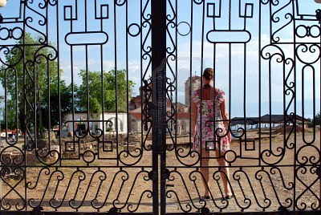
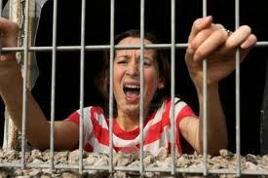
Nusquam benigne legatio audita est: adeo simul spernebant, simul tantam in medio crescentem molem sibi ac posteris suis metuebant. Ac plerisque rogitantibus dimissi, ecquod feminis quoque asylum aperuissent; id enim demum compar conubium fore.
..feminis quoque asylum..
---------------------
18 Waarom sturen de buurvolkeren de gezanten weg?
A. angst en paniek
B. minachting en afgunst
C. angst en minachting
D. arrogantie en zenuwen

Slide 32
Aegre id Romana pubes passa, et haud dubie ad vim spectare res coepit. Cui tempus locumque aptum ut daret Romulus aegritudinem animi dissimulans ludos ex industria parat Neptuno equestri sollemnes; Consualia vocat. Indici deinde finitimis spectaculum iubet; quantoque apparatu tum sciebant aut poterant, concelebrant ut rem claram exspectatamque facerent.
---------------------
19 Wat wordt bedoeld met “id” (r.1)?
A. de smalende woorden van de buurvolkeren
B. het weggestuurd worden door de buurvolkeren
C. het door de buurvolkeren afgetuigd worden
D. het bij nader inzien slechte plan van Romulus

Slide 33
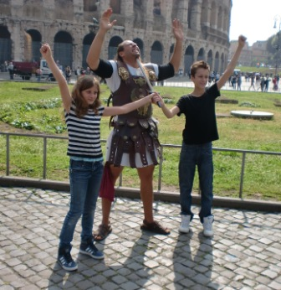
Multi mortales convenere, studio etiam videndae novae urbis, maxime proximi quique, Caeninenses, Crustumini, Antemnates; iam Sabinorum omnis multitudo cum liberis ac coniugibus venit. Invitati hospitaliter per domos cum situm moeniaque et frequentem tectis urbem vidissent, mirantur tam brevi rem Romanam crevisse.
Multi mortales convenere…
---------------------
20 “cum liberis ac coniugibus” (r.3/4). Verklaar dit.
A. mannen van andere volken hebben geen familie
B. het geldt ook voor de andere genoemde volkeren
C. bij het Sabijnse volk gaat het juist daar om
D. die vinden het leuk mee te komen

Slide 34
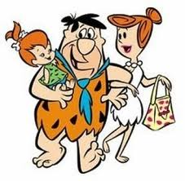
Ubi spectaculi tempus venit deditaeque eo mentes cum oculis erant, tum ex composito orta vis signoque dato iuventus Romana ad rapiendas virgines discurrit. Magna pars forte, in quem quaeque inciderat, raptae: quasdam forma excellentes, primoribus patrum destinatas, ex plebe homines, quibus datum negotium erat, domos deferebant.
..raptae?..
---------------------
21 Welke 2 typen geroofde meisjes zien we hier?
A. geschaakt (rapiendas) en groot (magna)
B. lukraak (forte) en voorbestemd (destinatas)
C. afgesproken (forma) en schitterend (excellentes)
D. belangrijk (primoribus) en agressief (vis)

Slide 35
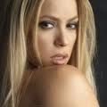
Unam longe ante alias specie ac pulchritudine insignem a globo Thalassi cuiusdam raptam ferunt multisque sciscitantibus, cuinam eam ferrent, identidem, ne quis violaret, Thalassio ferri clamitatum; inde nuptialem hanc vocem factam.
… pulchritudine insignem …
---------------------
22 Livius verklaart iets uit zijn eigen tijd, namelijk:
A. een typisch huwelijksgebruik
B. de schoonheid van de Sabijnse meisjes
C. wie Thalassius was
D. waarom iedereen naar het mooie meisje vroeg

Slide 36
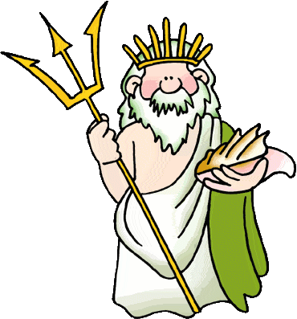
Turbato per metum ludicro maesti parentes virginum profugiunt, incusantes violatum hospitii foedus deumque invocantes, cuius ad sollemne ludosque per fas ac fidem decepti venissent. Nec raptis aut spes de se melior aut indignatio est minor. Sed ipse Romulus circumibat docebatque …
…deumque invocantes …
=============
De Sabijnen zijn bedroefd, boos, voelen zich bedrogen en roepen Neptunus aan als “verantwoordelijke” god. De meisjes zelf zijn ook boos, maar dan wordt Romulus als held geïntroduceerd. Hij is kalm en legt dingen uit …

Slide 37
patrum id superbia factum, qui conubium finitimis negassent; illas tamen in matrimonio, in societate fortunarum omnium civitatisque et, quo nihil carius humano generi sit, liberum fore; mollirent modo iras et, quibus fors corpora dedisset, darent animos; …
---------------------
23 Waarnaar verwijst “id” (r.1)?
A. naar de roof door de meisjes
B. naar de angst van de bezoekers
C. naar een belangrijk feit
D. naar de roof van de meisjes

Slide 38
… saepe ex iniuria postmodum gratiam ortam; eoque melioribus usuras viris, quod adnisurus pro se quisque sit ut, cum suam vicem functus officio sit, parentium etiam patriaeque expleat desiderium.
---------------------
24 Romulus probeert de Sabijnse meisjes
A. een rad voor ogen te draaien
B. de deugden van de Romeinen in te laten zien
C. een schuldgevoel te geven vanwege de roof
D. tot inkeer te laten komen

Slide 39
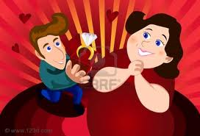
Accedebant blanditiae virorum, factum purgantium cupiditate atque amore, quae maxime ad muliebre ingenium efficaces preces sunt.
… blanditiae virorum …
---------------------
25 Wat toont “purgantium” (r.1) aan?
A. dat de Romeinen hun liefde weg drukken
B. dat de Romeinen de Sabijnsen beminnen
C. dat de Romeinen hun schanddaad ontkennen
D. dat de Romeinen beseffen dat ze fout zitten

Slide 40
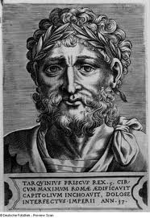
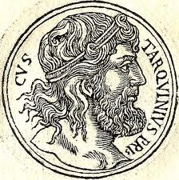
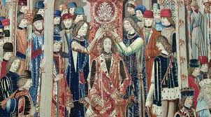
TARQUINIUS PRISCUS

Slide 42
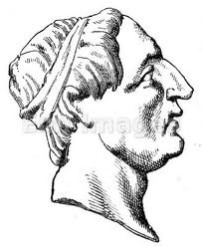
Anco regnante Lucumo, vir impiger ac divitiis potens, Romam commigravit cupidine maxime ac spe magni honoris, cuius adipiscendi Tarquiniis—nam ibi quoque peregrina stirpe oriundus erat—facultas non fuerat.
Ancus Marcius
=============
Uit Tarquinii komt Lucumo. Hij is ambitieus en rijk, maar hij is anderzijds in Tarquinii niet in zijn eerzucht geslaagd, omdat hij nou eenmaal van buitenlandse komaf was. Pijnlijk punt altijd.

Slide 43
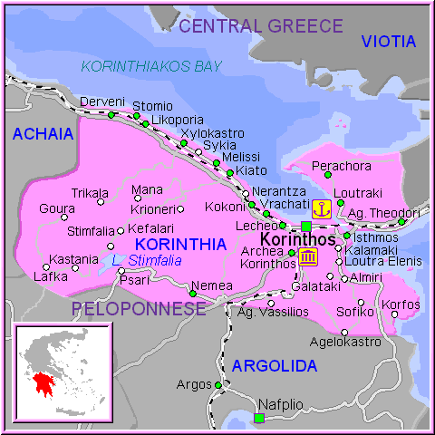
Demarati Corinthii filius erat, qui, ob seditiones domo profugus, cum Tarquiniis forte consedisset, uxore ibi ducta duos filios genuit. Nomina his Lucumo atque Arruns fuerunt. Lucumo superfuit patri bonorum omnium heres: Arruns prior quam pater moritur uxore gravida relicta.
Corinthe/Korinthe
=============
Hier vertelt Livius kort over de komaf van Lucumo: uit Korinthe afkomstig dus. Zijn broer Arruns stierf vroeger dan Demaratus. Die stierf ook en wist niet van de zwangere vrouw van Arruns.

Slide 44
Nec diu manet superstes filio pater; qui cum, ignorans nurum ventrem ferre, immemor in testando nepotis decessisset, puero post avi mortem in nullam sortem bonorum nato ab inopia Egerio inditum nomen. Lucumoni contra, omnium heredi bonorum, cum divitiae iam animos facerent, auxit ducta in matrimonium Tanaquil, summo loco nata et quae haud facile iis, in quibus nata erat, humiliora sineret ea, quo innupsisset.
---------------------
26 Wat drijft Tanaquil, volgens Livius?
A. frustratie over de lamlendige Lucumo
B. de sociaal lagere positie waarin zij is gekomen
C. de sociaal hogere positie waarin zij wil komen
D. het feit dat zij graag met Lucumo wil trouwen

Slide 45
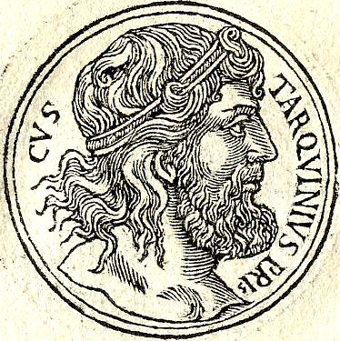
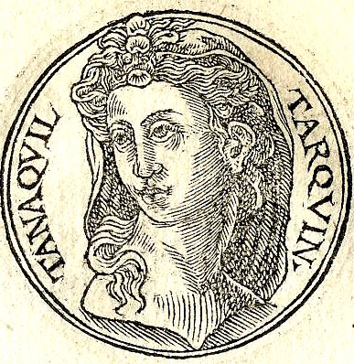
Spernentibus Etruscis Lucumonem exsule advena ortum, ferre indignitatem non potuit, oblitaque ingenitae erga patriam caritatis, dummodo virum honoratum videret, consilium migrandi ab Tarquiniis cepit. Roma est ad id aptissima visa:
---------------------
27 Wie is het onderwerp van “potuit” (r.2)?
A. Tarquinia
B. de Etrusken
C. Tanaquil
D. Lucumo

Slide 46
in novo populo, ubi omnis repentina atque ex virtute nobilitas sit, futurum locum forti ac strenuo viro; regnasse Tatium Sabinum, arcessitum in regnum Numam a Curibus, et Ancum Sabina matre ortum nobilemque una imagine Numae esse. Facile persuadet ut cupido honorum et cui Tarquinii materna tantum patria esset. Sublatis itaque rebus amigrant Romam.
---------------------
28 Waarom is het bovenste deel geel?
A. het geeft aan waar Tanaquil naar informeert
B. het geeft aan wat Lucumo erover denkt
C. het geeft aan wat Tanaquil erover denkt
D. het geeft aan wat Lucumo hierover zegt

Slide 47
Ad Ianiculum forte ventum erat. Ibi ei, carpento sedenti cum uxore, aquila suspensis demissa leviter alis pilleum aufert, superque carpentum cum magno clangore volitans rursus velut ministerio divinitus missa capiti apte reponit; inde sublimis abiit. Accepisse id augurium laeta dicitur Tanaquil, perita, ut volgo Etrusci, caelestium prodigiorum mulier. Excelsa et alta sperare complexa virum iubet:
=============
Een voorteken voor Tarquinius Priscus: een adelaar pakt hem zijn muts af en zet hem die ook weer op. Tanaquil, Etruskische, legt dat allemaal positief uit. Haar man kan gerust naar het hoogste streven dat er is: het koningschap.

Slide 48
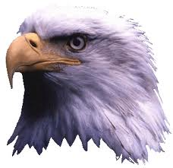
eam alitem ea regione caeli et eius dei nuntiam venisse; circa summum culmen hominis auspicium fecisse; levasse humana manu superpositum capiti decus, ut divinitus eidem redderet. Has spes cogitationesque secum portantes urbem ingressi sunt, domicilioque ibi comparato L. Tarquinium Priscum edidere nomen.
…aquila…
---------------------
29 Wat is de uitleg van het voorteken met de adelaar?
A. Lucumo moet oppassen voor een bijl in z’n hoofd
B. Lucumo zal de macht krijgen
C. Lucumo moet beter naar de goden luisteren
D. Lucumo moet met die vogel het circus in

Slide 49
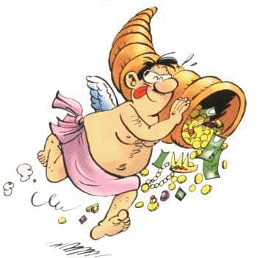
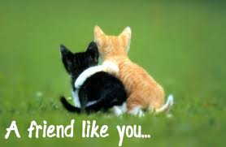
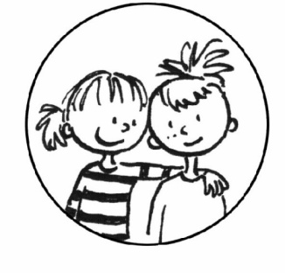
Romanis conspicuum eum novitas divitiaeque faciebant; et ipse fortunam benigno adloquio, comitate invitandi beneficiisque quos poterat sibi conciliando adiuvabat, donec in regiam quoque de eo fama perlata est.
..comitate..
..divitiae..
=============
Tarquinius is nieuw in Rome en valt daardoor op; maar ook zijn rijkdom en zijn aardige gestes doen het goed. Niet alleen in de stad, maar ook in het paleis verwerft hij in korte tijd een aardige reputatie.

Slide 50
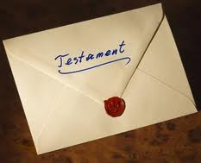
Notitiamque eam brevi, apud regem liberaliter dextereque obeundo officia, in familiaris amicitiae adduxerat iura, ut publicis pariter ac privatis consiliis bello domique interesset et per omnia expertus postremo tutor etiam liberis regis testamento institueretur.
=============
Tarquinius werkt zich binnen het paleis naar boven, en wekt zoveel vertrouwen, dat hij door koning Ancus bij alles betrokken wordt, en zelfs voogd van diens kinderen wordt.

Slide 51
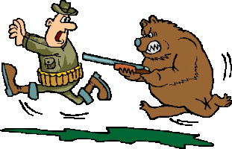
Regnavit Ancus annos quattuor et viginti, cuilibet superiorum regum belli pacisque et artibus et gloria par. Iam filii prope puberem aetatem erant. Eo magis Tarquinius instare ut quam primum comitia regi creando fierent. Quibus indictis sub tempus pueros venatum ablegavit.
…venatum ablegavit…
=============
Einde van de regeerperiode van Ancus Marcius/Martius. Diens zonen zijn aangewezen kandidaten om hun vader op te volgen, maar daar steekt Tarquinius Priscus een stokje voor: de jongens mogen op jacht…

Slide 52
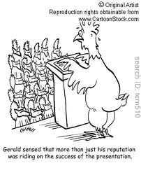
Isque primus et petisse ambitiose regnum et orationem dicitur habuisse ad conciliandos plebis animos compositam: se non rem novam petere, quippe qui non primus, quod quisquam indignari mirarive posset, sed tertius Romae peregrinus regnum adfectet;
…orationem dicitur habuisse…
---------------------
30 Wat is politiek nieuw aan Tarquinius Priscus?
A. hij maakt reclame en speecht
B. hij verzoent het volk
C. hij wil geen staatsgreep
D. hij wil wel een staatsgreep

Slide 53
et Tatium non ex peregrino solum sed etiam ex hoste regem factum, et Numam ignarum urbis, non petentem, in regnum ultro accitum: se, ex quo sui potens fuerit, Romam cum coniuge ac fortunis omnibus commigrasse; maiorem partem aetatis eius qua civilibus officiis fungantur homines, Romae se quam in vetere patria vixisse;
=============
Tarquinius Priscus spreekt dus en geeft hoog op over zijn eerbare bedoelingen. Verwijzend naar de vorige koningen en de bezwaren die daar aan kleefden, geeft hij aan zelf erg aan Rome te hechten: hij woont er al zóóóó lang!

Slide 54
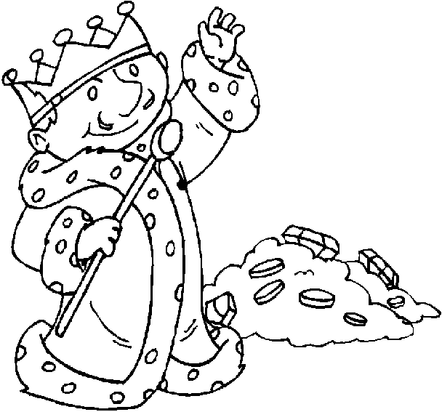
domi militiaeque sub haud paenitendo magistro, ipso Anco rege, Romana se iura, Romanos ritus didicisse; obsequio et observantia in regem cum omnibus, benignitate erga alios cum rege ipso certasse. Haec eum haud falsa memorantem ingenti consensu populus Romanus regnare iussit.
... regnare …
=============
Weliswaar vol lof over Ancus – hij had zo veel van hem geleerd – stelt hij dat hijzelf toch ook qua toewijding en edelmoedigheid een zeer goede kandidaat is om Ancus op te volgen. Het Romeinse volk kiest hem tot koning.

Slide 55
Ergo virum cetera egregium secuta, quam in petendo habuerat, etiam regnantem ambitio est; nec minus regni sui firmandi quam augendae rei publicae memor centum in patres legit, qui deinde minorum gentium sunt appellati, factio haud dubia regis, cuius beneficio in curiam venerant.
---------------------
31 Met welk doel kiest Tarquinius 100 senatoren?
A. het profileren van zijn politieke ambities
B. het creëren van draagvlak voor zijn beslissingen
C. het vergroten van zijn eigen macht en de staat
D. alle 3 de antwoorden kloppen

Slide 56
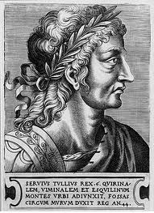
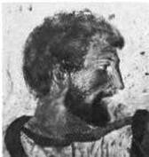
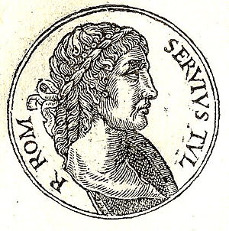
SERVIUS TULLIUS

Slide 57
Eo tempore in regia prodigium visu eventuque mirabile fuit. Puero dormienti, cui Servio Tullio fuit nomen, caput arsisse ferunt multorum in conspectu;…
..caput arsisse..
=============
Tijdens de regering van Tarquinius Priscus gebeurt er iets merkwaardigs in het paleis: het hoofd van een jongetje staat in brand. Er zijn vele getuigen. De Etruskische Tanaquil weet het voorteken te duiden.

Slide 58
plurimo igitur clamore inde ad tantae rei miraculum orto, excitos reges, et cum quidam familiarium aquam ad restinguendum ferret, ab regina retentum, sedatoque eam tumultu moveri vetuisse puerum, donec sua sponte experrectus esset; mox cum somno et flammam abisse.
aquam ad restinguendum…
=============
Tanaquil en Priscus worden erbij geroepen, waarbij Tanaquil natuurlijk onmiddellijk ziet dat het hier om een voorteken gaat. Men moet wachten tot de jongen wakker wordt, en zijn hoofdje dus niet blussen. Klopt wat ze zegt.

Slide 59
Tum abducto in secretum viro Tanaquil ‘Viden tu puerum hunc’ inquit, ‘quem tam humili cultu educamus? Scire licet hunc lumen quondam rebus nostris dubiis futurum praesidiumque regiae adflictae; proinde materiam ingentis publice privatimque decoris omni indulgentia nostra nutriamus.’
---------------------
32 Wat stelt Tanaquil voor aan haar man?
A. het kind is bijzonder, laten we hem opzetten
B. het kind is onze redding, we nemen hem in huis
C. het kind is geweldig materiaal, we love him!
D. het kind is merkwaardig, we blussen het niet

Slide 60
Inde puerum liberum loco coeptum haberi erudirique artibus quibus ingenia ad magnae fortunae cultum excitantur. Evenit facile quod dis cordi esset: iuvenis evasit vere indolis regiae nec, cum quaereretur gener Tarquinio, quisquam Romanae iuventutis ulla arte conferri potuit, filiamque ei suam rex despondit.
=============
De uitleg van Tanaquil wordt aangenomen en de jongen groeit op zoals verwacht. Ook de goden willen het zo. Servius blijkt koninklijke trekken te vertonen. Komt goed uit. Tarquinius huwt zijn dochter Tarquinia aan hem uit.

Slide 61
Hic quacumque de causa tantus illi honos habitus credere prohibet serva natum eum parvumque ipsum servisse. Eorum magis sententiae sum, qui Corniculo capto Ser. Tulli,
qui princeps in illa urbe fuerat, gravidam viro occiso uxorem, cum inter reliquas captivas cognita esset, ob unicam nobilitatem ab regina Romana prohibitam ferunt servitio partum Romae edidisse in Prisci Tarquini domo;
---------------------
33 Wat denkt Livius over Servius Tullius’ afkomst?
A. hij is zonder meer van adel
B. zijn moeder was krijgsgevangene; hij is dus slaaf
C. zijn moeder was adellijk, hij dus ook
D. hij was een slaaf die goed terecht kwam

Slide 62
inde tanto beneficio et inter mulieres familiaritatem auctam et puerum, ut in domo a parvo eductum, in caritate atque honore fuisse; fortunam matris, quod, capta patria, in hostium manus venerit, ut serva natus crederetur fecisse.
---------------------
34 Waarom menen sommigen dat Servius T. slaaf is?
A. omdat zijn moeder een krijgsgevangene was
B. omdat hij uit een ingenomen stad kwam
C. hij trouwde een prinses: die zijn nogal dominant
D. hij kwam in handen van zijn moeder

Slide 63
Duodequadragesimo ferme anno ex quo regnare coeperat Tarquinius, non apud regem modo sed apud patres plebemque longe maximo honore Ser. Tullius erat. Tum Anci filii duo, etsi antea semper pro indignissimo habuerant …
..Anci filii duo..
=============
Jaren later zitten we ineens aan het eind van de regeer-
Periode van Tarquinius Priscus. Hij heeft het zowel bij het volk als bij de senaat goed gedaan. Er zijn alleen nog die twee loosers/kapers op de kust, de zonen van Ancus. Boos.

Slide 64
… se patrio regno tutoris fraude pulsos, regnare Romae advenam non modo vicinae sed ne Italicae quidem stirpis,
---------------------
35 Wat was precies de “fraude” (r.1)?
A. de koning had ze voor de gek gehouden
B. ze waren uit jagen gestuurd toen het koud was
C. ze moesten jagen tijdens een banket
D. bij de verkiezing waren ze buitenspel gezet

Slide 65
tum impensius iis indignitas crescere, si ne ab Tarquinio quidem ad se rediret regnum, sed praeceps inde porro ad servitia caderet, ut in eadem civitate post centesimum fere annum quam Romulus, deo prognatus deus ipse, tenuerit regnum donec in terris fuerit, id servus serva natus possideat.
..slaaf..
..slavin..
---------------------
36 Het grootste bezwaar van de zonen van Ancus is
A. dat een slaaf koning van Rome werd
B. dat hun vader nog niet dood is
C. dat de goden het allemaal maar niks vinden
D. dat ze wederom gepasseerd worden

Slide 66
Cum commune Romani nominis tum praecipue id domus suae dedecus fore, si Anci regis virili stirpe salva non modo advenis sed servis etiam regnum Romae pateret. Ferro igitur eam arcere contumeliam statuunt.
..decus..
..dedecus..
=============
Jaja, een schande voor Rome, als een slaaf koning werd. Maar daar ging het natuurlijk niet alleen om. Trouwens, was Servius wel een slaaf? Zijn moeder…bla die bla die bla.
Hoe dan ook, Ancus’ zoons willen van de schande af.

Slide 67
Sed et iniuriae dolor in Tarquinium ipsum magis quam in Servium eos stimulabat, et quia gravior ultor caedis, si superesset, rex futurus erat quam privatus; tum Servio occiso, quemcumque alium generum delegisset, eundem regni heredem facturus videbatur; ob haec ipsi regi insidiae parantur.
..insidiae..
insidiae?
---------------------
37 Waarom een aanslag op Priscus (en niet op Servius)?
A. Servius’ familie zou zoiets zwaar straffen
B. Priscus zou genadeloos wreken
C. Servius’ schoonzoon vond dat een goed idee
D. Priscus was een grotere concurrent dan Servius

Slide 68
Ex pastoribus duo ferocissimi delecti ad facinus, quibus
consueti erant, uterque agrestibus ferramentis <armati>,
in vestibulo regiae, quam potuere, tumultuosissime
specie rixae in se omnes apparitores regios convertunt;
Ex pastoribus duo…
=============
Ancus’ zoons regelen twee moordenaars. Het zijn herders die in het paleis een toneelstukje op komen voeren, waardoor ze hopen in de buurt van de koning te geraken. Ze hebben een schijnruzie en de dienaren zijn afgeleid.

Slide 69
inde, cum ambo regem appellarent clamorque eorum penitus in regiam pervenisset, vocati ad regem pergunt. Primo uterque vociferari et certatim alter alteri obstrepere; coerciti ab lictore et iussi in vicem dicere tandem obloqui desistunt; unus rem ex composito orditur.
=============
Als ze vervolgens om een onderhoud met de koning vragen worden ze daar toegelaten, zogenaamd om daar hun ruzie toe te lichten. De een gaat links staan, de ander ver weg rechts, en de koning kan er maar één tegelijk zien. Ach…

Slide 70
Cum intentus in eum se rex totus averteret, alter elatam securim in caput deiecit, relictoque in volnere telo ambo se foras eiciunt. Tarquinium moribundum cum, qui circa erant, excepissent, illos fugientes lictores comprehendunt. Clamor inde concursusque populi, mirantium quid rei esset.
…elatam securim…
=============
Priscus kijkt, en luistert, naar de ene herder en de andere heft zijn bijl, normaal gesproken bedoeld voor het hakken van openhaardhoutjes. Priscus wordt geraakt en is zwaar gewond. De daders vluchten, maar worden gepakt.

Slide 71
Tanaquil inter tumultum claudi regiam iubet, arbitros eiecit. Simul quae curando volneri opus sunt, tamquam spes subesset, sedulo comparat, simul si destituat spes, alia praesidia molitur.
…curando volneri…
Tanaquil?
---------------------
38 Wat doet Tanaquil in feite na de aanslag op Priscus?
A. ze geeft niemand meer informatie over Priscus
B. ze verzorgt Priscus’ wonden en heeft hoop
C. ze wil definitief af van haar man
D. ze treft voorbereidingen voor troonsopvolging

Slide 72
Servio propere accito cum paene exsanguem virum ostendisset, dextram tenens orat ne inultam mortem soceri, ne socrum inimicis ludibrio esse sinat. ‘Tuum est’ inquit, ‘Servi, si vir es, regnum, non eorum qui alienis manibus pessimum facinus fecere.
---------------------
39 Hoe maakt Tanaquil duidelijk wat haar “agenda” is?
A. ze overhandigt Servius het koningschap meteen
B. ze ontbiedt Servius en doet een quiz met hem
C. ze zorgt ervoor dat ze geen gezichtsverlies lijdt
D. ze veroordeelt de daad van de herders

Slide 73
Erige te deosque duces sequere, qui clarum hoc fore caput divino quondam circumfuso igni portenderunt. Nunc te illa caelestis excitet flamma; nunc expergiscere vere. Et nos peregrini regnavimus; qui sis, non unde natus sis, reputa. Si tua re subita consilia torpent, at tu mea consilia sequere.’
---------------------
40 Waaraan appelleert Tanaquil NIET bij Servius?
A. aan de goden die het voorteken ooit gaven
B. aan zijn gevoel voor drama t.a.v. wakker worden
C. aan zijn buitenlandse komaf die geen argument is
D. aan haar bereidwilligheid hem te steunen

Slide 74
Cum clamor impetusque multitudinis vix sustineri posset, ex superiore parte aedium per fenestras in Novam viam versas—habitabat enim rex ad Iovis Statoris—populum Tanaquil adloquitur. Iubet bono animo esse;
=============
Na Tanaquil’s instructies voor Servius, spreekt zij het volk geruststellend toe. Het volk had wat opgevangen over een aanslag op de koning en wil informatie. Nu moet de overdracht van de macht aan Servius “verkocht” worden.

Slide 75
sopitum fuisse regem subito ictu; ferrum haud alte in corpus descendisse; iam ad se redisse; inspectum volnus absterso cruore; omnia salubria esse; confidere propediem ipsum eos visuros; interim Ser. Tullio iubere populum dicto audientem esse; eum iura redditurum obiturumque alia regis munia esse.
---------------------
41 Welke tactiek volgt Tanaquil blijkens haar woorden?
A. Priscus is bijna dood: nog even wachten dus
B. het volk moet Priscus blijven steunen, Servius niet
C. Priscus komt wel terug, Servius neemt dus waar
D. Priscus heeft Servius als opvolger aangewezen

Slide 76
Servius cum trabea et lictoribus prodit ac sede regia sedens alia decernit, de aliis consulturum se regem esse simulat. Itaque per aliquot dies, cum iam exspirasset Tarquinius, celata morte, per speciem alienae fungendae vicis suas opes firmavit; tum demum palam factum est comploratione in regia orta.
=============
Servius laat er geen gras over groeien en vertoont zich als de (loco)-koning. Formeel zegt hij nog wel zaken met zijn voorganger te zullen overleggen. Uiteindelijk wordt de dood van Priscus bekend, en het hele paleis is in rouw.

Slide 77
Servius praesidio firmo munitus, primus iniussu populi,
voluntate patrum regnavit. Anci liberi iam tum comprensis
sceleris ministris, ut vivere regem et tantas esse opes
Servi nuntiatum est, Suessam Pometiam exsulatum ierant.
=============
Zo werd Servius Tullius de eerste koning van Rome, die wel de senaat achter zich had, maar niet direct het volk. Ancus’ zonen gingen al, voordat de herders opgepakt werden, in ballingschap. Opgetieft met die handel…

Slide 78
LUCIUS TARQUINIUS
NEEMT DE MACHT OVER

Slide 79
Servius quamquam iam usu haud dubie regnum possederat, tamen quia interdum iactari voces a iuvene Tarquinio audiebat se iniussu populi regnare, conciliata prius voluntate plebis agro, capto ex hostibus, viritim diviso, ausus est ferre ad populum vellent iuberentne se regnare;
=============
Servius, opgehitst door kritiek van Lucius Tarquinius, zorgt door ingenieuze landverdeling voor steun van het volk. De senaat is niet blij met aan het volk weggegeven veroverd land, omdat dat normaal gesproken naar de senaat gaat.

Slide 80
tantoque consensu, quanto haud quisquam alius ante, rex est declaratus. Neque ea res Tarquinio spem adfectandi regni minuit;
…rex est declaratus …
=============
Niet heel raar, nu het net een cadeautje gekregen heeft: het volk steunt koning Servius Tullius massaal. Lucius Tarquinius is echter niet verslagen. Hij ziet zijn kans schoon op het in diskrediet brengen van de nieuwe koning.

Slide 81
immo eo impensius, quia de agro plebis adversa patrum voluntate senserat agi, criminandi Servi apud patres crescendique in curia sibi occasionem datam ratus est, et ipse iuvenis ardentis animi et domi uxore Tullia inquietum animum stimulante.
---------------------
42 Welke factoren beïnvloeden Lucius Tarquinius?
A. hij is zelf fanatiek en heeft ook een fanatica thuis
B. de senaat wil graag land en hij kan dat regelen
C. hij wil in aanzien groeien, maar Tullia niet
D. zijn geest brandt: hij krijgt die niet geblust

Slide 82
Tulit enim et Romana regia sceleris tragici exemplum, ut taedio regum maturior veniret libertas ultimumque regnum esset, quod scelere partum foret. Hic L. Tarquinius—Prisci Tarquini regis filius neposne fuerit parum liquet; pluribus tamen auctoribus filium ediderim—fratrem habuerat Arruntem Tarquinium mitis ingenii iuvenem.
---------------------
43 Waardoor werd “libertas” (r.2) tot stand gebracht?
A. het exemplum van misdaad werkte stimulerend
B. het Romeinse koningshuis was tragiek alom
C. ze hadden daar zo schoon genoeg van koningen
D. libertas kon niet samen gaan met misdaad

Slide 83
His duobus, ut ante dictum est, duae Tulliae regis filiae nupserant, et ipsae longe dispares moribus. Forte ita inciderat ne duo violenta ingenia matrimonio iungerentur, fortuna, credo, populi Romani, quo diuturnius Servi regnum esset constituique civitatis mores possent.
Tullia maior 
Tullia minor 
---------------------
44 “et ipsae longe dispares moribus” (r.2). Betekenis?
A. de ene Tullia was een tegenpool van haar zus
B. de 2 Tullia’tjes waren zelf ook totaal verschillend
C. zoals de Tarquinii waren Servius’ dochters gelijk
D. alle drie de antwoorden zijn fout

Slide 84
Angebatur ferox Tullia nihil materiae in viro neque ad cupiditatem neque ad audaciam esse; tota in alterum aversa Tarquinium eum mirari, eum virum dicere ac regio sanguine ortum: spernere sororem, quod virum nacta muliebri cessaret audacia.
---------------------
45 Wat vindt Tullia nodig voor een koningschap? Citeer.
A. ad cupiditatem neque ad audaciam
B. cupiditas, audacia
C. moed en eerzucht
D. audaciam, cupiditatem

Slide 85
Contrahit celeriter similitudo eos, ut fere fit: malum malo aptissimum; sed initium turbandi omnia a femina ortum est. Ea secretis viri alieni adsuefacta sermonibus nullis verborum contumeliis parcere de viro ad fratrem, de sorore ad virum;
…verborum contumeliis…
---------------------
46 “ut fere fit: malum malo aptissimum” (rr.1-2)
A. objectief, zo is het gewoon: slecht zoekt slecht op
B. een ramp komt weleens heel geschikt
C. Livius vindt een ramp zo nu en dan heel fijn
D. gevalletje van vertellerscommentaar en sententia

Slide 86
et se rectius viduam et illum caelibem futurum fuisse contendere, quam cum impari iungi ut elanguescendum aliena ignavia esset; si sibi eum, quo digna esset, di dedissent virum, domi se propediem visuram regnum fuisse, quod apud patrem videat.
---------------------
47 Wie is wie? se;illum (r.1); aliena;sibi (r.3);patrem (5)
A. se=Tullia maior; sibi=Tullia minor; illum=Lucius
B. illum=Arruns; aliena=Arruns en Tullia minor
C. se=Tullia minor; illum=Lucius; patrem=Servius
D. aliena=Tullia maior en Arruns; patrem=Priscus

Slide 87
Celeriter adulescentem suae temeritatis implet; L. Tarquinius et Tullia minor prope continuatis funeribus cum domos vacuas novo matrimonio fecissent, iunguntur nuptiis, magis non prohibente Servio quam adprobante.
…Tullia minor …
=============
Tullia’s kritiek werkt bij haar zwager. Lucius had evenwel hetzelfde probleem als Tullia minor, namelijk een best wel overbodige en slappe partner. Nou, daar was een oplossing voor te bedenken. Niet dat Servius er blij mee was….

Slide 88
Tum vero in dies infestior Tulli senectus, infestius coepit regnum esse; iam enim ab scelere ad aliud spectare mulier scelus. Nec nocte nec interdiu virum conquiescere pati, ne gratuita praeterita parricidia essent: non sibi defuisse cui nupta diceretur, nec cum quo tacita serviret; …
Nec nocte … virum conquiescere pati
---------------------
48 Wat verklaart “enim” (r.2)?
A. dat koning Servius het haasje dreigt te worden
B. dat Tullia eigenlijk een oude vrouw is
C. dat Tullia haar man ‘s nachts niet met rust liet
D. dat het koningschap van Tullius geslaagd is

Slide 89
defuisse qui se regno dignum putaret, qui meminisset se esse Prisci Tarquini filium, qui habere quam sperare regnum mallet. ‘Si tu is es, cui nuptam esse me arbitror, et virum et regem appello; sin minus, eo nunc peius mutata res est, quod istic cum ignavia est scelus. Quin accingeris?...
..Tullia?
---------------------
49 Wat bedoelt Tullia met “sin minus” (r.4)?
A. als zij niet getrouwd blijkt met Lucius
B. als hij geen ambitie richting koningschap heeft
C. als zij hem geen man en geen koning kan noemen
D. als hij haar ook zou willen doden

Slide 90
Non tibi ab Corintho nec ab Tarquiniis, ut patri tuo, peregrina regna moliri necesse est: di te penates patriique et patris imago et domus regia et in domo regale solium et nomen Tarquinium creat vocatque regem. Aut si ad haec parum est animi, quid frustraris civitatem? Quid te ut regium iuvenem conspici sinis? Facesse hinc Tarquinios aut Corin-thum; devolvere retro ad stirpem, fratri similior quam patri.’
=============
Lucius gaat niet hard genoeg voor Tullia minor. Zij gooit hem dan alles naar zijn hoofd, zijn afkomst, zijn lafheid, en daagt hem uit dan maar op te rotten. Hij lijkt meer op softie Arruns dan op zijn pa, die wel “ballen” had.

Slide 91
His aliisque increpando iuvenem instigat, nec conquiescere ipsa potest si, cum Tanaquil, peregrina mulier, tantum moliri potuisset animo, ut duo continua regna viro ac deinceps genero dedisset, ipsa, regio semine orta, nullum momentum in dando adimendoque regno faceret.
---------------------
50 Is Tullia inderdaad “regio semine orta” (r.4)?
A. ja: pap was koning, zij dus van koninklijke bloede
B. nee: pap was wel koning maar hij ging vreemd
C. ja: pap was ooit koning geweest, nu niet meer
D. nee: maar ze wilde dat heel graag, dus zei ze het

Slide 92
His muliebribus instinctus furiis Tarquinius circumire et prensare minorum maxime gentium patres; admonere paterni beneficii ac pro eo gratiam repetere; allicere donis iuvenes; cum de se ingentia pollicendo tum regis criminibus omnibus locis crescere.
…Tarquinius circumire…
=============
Tullia’s kritiek slaat aan en Lucius gaat netwerken. Hij herinnert de senatoren uit lagere kringen er nog eens aan dat ze die positie aan Priscus te danken hadden: of ze dat ook duidelijk willen maken. Hij stijgt in aanzien.

Slide 93
Postremo, ut iam agendae rei tempus visum est, stipatus agmine armatorum in forum inrupit. Inde, omnibus perculsis pavore, in regia sede pro curia sedens, patres in curiam per praeconem ad
regem Tarquinium citari iussit.
…in regia sede pro curia sedens…
=============
Lucius wacht het beste moment af en gaat dan met een indrukwekkende stoet naar het forum, waar hij zich demonstratief op een troon zet en de senatoren ontbiedt bij “koning” Tarquinius. Dat was ie helemaal nog niet!!

Slide 94
Convenere extemplo, alii iam ante ad hoc praeparati, alii metu ne non venisse fraudi esset, novitate ac miraculo attoniti et iam de Servio actum rati. Ibi Tarquinius male-dicta ab stirpe ultima orsus: servum servaque natum post mortem indignam parentis sui, non interregno, ut antea, inito, non comitiis habitis, non per suffragium populi, non auctoribus patribus, muliebri dono regnum occupasse.
---------------------
51 Wat heeft Lucius NIET op Servius T. aan te merken?
A. dat het volk zijn koningschap niet steunde
B. dat de senaat zijn koningschap niet goedkeurde
C. dat die ooit zijn koningschap door Tanaquil kreeg
D. dat die ooit zijn koningschap zelf bemachtigd had

Slide 95
Ita natum, ita creatum regem, fautorem infimi generis hominum, ex quo ipse sit, odio alienae honestatis ereptum primoribus agrum sordidissimo cuique divisisse; omnia onera, quae communia quondam fuerint, inclinasse in primores civitatis; instituisse censum, ut insignis ad invidiam locupletiorum fortuna esset et parata unde, ubi vellet, egentissimis largiretur.
=============
Servius Tullius heeft echt alles fout gedaan, volgens Lucius. Als slaafje heeft hij een hekel gehad aan de rijken, en die moesten dus inleveren, geld (census) en land. En daar was Lucius de dupe van. Het was toch wel schandalig!

Slide 96
TARQUINIUS SUPERBUS
VERJAAGD

Slide 97
Paucis interiectis diebus Sex. Tarquinius, inscio Collatino, cum comite uno Collatiam venit. Ubi exceptus benigne ab ignaris consilii, cum post cenam in hospitale cubiculum deductus esset, amore ardens, postquam satis tuta circa sopitique omnes videbantur, stricto gladio ad dormientem Lucretiam venit, …
…stricto gladio ad dormientem Lucretiam venit, …
=============
Sextus gaat stiekem terug naar Lucretia, die in de vrouwen- wedstrijd zo kuis was gebleken dat dat bij hem een zieke neiging tot gevolg had om die kuisheid te testen. Gastvrij ontvangen besluipt hij haar en bedreigt haar met een mes.

Slide 98
… sinistraque manu mulieris pectore oppresso ‘Tace, Lucretia’, inquit; ‘Sex. Tarquinius sum; ferrum in manu est; moriere, si emiseris vocem.’ Cum pavida ex somno mulier nullam opem, prope mortem imminentem videret, tum Tarquinius fateri amorem, orare, miscere precibus minas, versare in omnes partes muliebrem animum.
…Sex. Tarquinius sum…
---------------------
52 “prope mortem imminentem”(r.4): waar stond dat?
A. moriere, si emiseris vocem
B. ferrum in manu est
C. Tace, Lucretia
D. mulieris pectore oppresso

Slide 99
Ubi obstinatam videbat et ne mortis quidem metu inclinari, addit ad metum dedecus: cum mortua iugulatum servum nudum positurum ait, ut in sordido adulterio necata dicatur.
=============
Lucretia gaat niet in op zijn avances, is niet bang voor de dood. Dan zegt Sextus dat hij haar reputatie te grabbel zal gooien door haar in verband te brengen met overspel. En dat zelfs met een slaaf. Een extra smet op haar kuisheid.

Slide 100
Quo terrore cum vicisset obstinatam pudicitiam velut victrix libido, profectusque inde Tarquinius, ferox expugnato decore muliebri, esset, Lucretia maesta tanto malo nuntium Romam eundem ad patrem Ardeamque ad virum mittit, ut cum singulis fidelibus amicis veniant; ita facto maturatoque opus esse; rem atrocem incidisse.
---------------------
53 Wat blijkt uit het gebruik van militaire metaforen?
A. dat Lucretia zich niet schikte
B. dat Sextus baalde van Lucretia’s kuisheid
C. dat Sextus Lucretia’s kuisheid als target zag
D. dat Sextus Lucretia gewapend benaderde

Slide 101
Sp. Lucretius cum P. Valerio Volesi filio, Collatinus cum L. Iunio Bruto venit, cum quo forte Romam rediens ab nuntio uxoris erat conventus. Lucretiam sedentem maestam in cubiculo inveniunt.
Tarquinius stelt zich voor ...
=============
Lucretia’s vader en man zijn al aangekomen, ieder met een vriend. Haar man komt samen met ene L. Iunius Brutus. Brutus? Brutus? Die was toch een tikkie de weg kwijt?? Lucretia vinden ze bedroefd thuis, niet zo heel raar.

Slide 102
Adventu suorum lacrimae obortae, quaerentique viro ‘Satin salve?’ ‘Minime’, inquit; ‘quid enim salvi est mulieri, amissa pudicitia? Vestigia viri alieni, Collatine, in lecto sunt tuo; ceterum corpus est tantum violatum, animus insons; mors testis erit. …
…vestigia in lecto sunt tuo…
---------------------
54 Wat bedoelt Lucretia met “animus insons” (r.4)?
A. ze betreurde het dat ze had toegegeven
B. ze was nooit uit geweest op overspel
C. ze had achteraf wel wat bedenkingen
D. ze dacht in het donker dat Sextus haar man was

Slide 103
… Sed date dexteras fidemque haud impune adultero fore. Sex. est Tarquinius, qui hostis pro hospite priore nocte vi armatus mihi sibique, si vos viri estis, pestiferum hinc abstulit gaudium.’ Dant ordine omnes fidem; …
---------------------
55 Denkt Lucretia dat de mannen wraak zullen nemen?
A. ze twijfelt: eerst zweren dan pas geloven
B. zeker niet: het was voor hen ook een pleziertje
C. mwah, ze hoopt van wel, maar heeft de pest in
D. ja, ze gebruikt een indicativus bij estis (r.3)

Slide 104
consolantur aegram animi avertendo noxam ab coacta in auctorem delicti: mentem peccare, non corpus, et, unde consilium afuerit, culpam abesse. ‘Vos’, inquit, ‘videritis, quid illi debeatur: ego me etsi peccato absolvo, supplicio non libero; nec ulla deinde impudica Lucretiae exemplo vivet.’
---------------------
56 Wat is het exemplum van Lucretia?
A. zij is onschuldig en sterft, een overspelige ook
B. zij is onschuldig en sterft, een overspelige niet
C. zij is onschuldig en sterft, een overspelige wellicht
D. zij is onschuldig en sterft, een overspelige zeker

Slide 105
Cultrum, quem sub veste abditum habebat, eum in corde defigit, prolapsaque in vulnus moribunda cecidit. Conclamat vir paterque. Brutus illis luctum occupatis, cultrum ex volnere Lucretiae extractum, manante cruore prae se tenens, …
…cultrum …manante cruore…
=============
Lucretia heeft een mes en daarmee doorsteekt zij zichzelf, en sterft ter plekke. Collatinus en Lucretius zijn ontzet, maar Brutus ontpopt zich totaal onverwacht tot een doortastend man. Hij was de weg dus niet zo erg kwijt…

Slide 106
‘Per hunc’, inquit, ‘castissimum ante regiam iniuriam sanguinem iuro, vosque, di, testes facio me L. Tarquinium Superbum cum scelerata coniuge et omni liberorum stirpe ferro, igni, quacumque dehinc vi possim, exsecuturum, nec illos nec alium quemquam regnare Romae passurum.’
…exsecuturum…
---------------------
57 In feite komt de eed van Brutus neer op:
A. persoonlijke wraakactie: Brutus wilde Lucretia
B. gewelddadig bloedvergieten voor de lol
C. beëindiging van de Etruskische monarchie
D. vervolging van echtgenotes en kinderen

Slide 107
Cultrum deinde Collatino tradit, inde Lucretio ac Valerio, stupentibus miraculo rei, unde novum in Bruti pectore ingenium. Ut praeceptum erat, iurant; totique ab luctu versi in iram, Brutum iam inde ad expugnandum regnum vocantem sequuntur ducem.
…sequuntur ducem…
=============
Als hij uitgesproken is, geeft hij het mes aan Lucretius en Valerius en iedereen is stomverbaasd over Brutus. Ze zweren een eed over het wreken van Lucretia en volgen Brutus als leider: het koningschap moet eraan geloven.

Slide 108
Elatum domo Lucretiae corpus in forum deferunt, concient-que miraculo, ut fit, rei novae atque indignitate homines. Pro se quisque scelus regium ac vim queruntur. Movet cum patris maestitia, tum Brutus castigator lacrimarum atque inertium querellarum auctorque – quod viros, quod Romanos deceret –, arma capiendi adversus hostilia ausos.
=============
Het overbrengen van Lucretia’s lichaam genereert groot verdriet en verontwaardiging. Brutus manifesteert zich temidden van de nationale rouw als duidelijk optredende leider die chauvinisme en Romeinse trots oproept.

Slide 109
Ferocissimus quisque iuvenum cum armis voluntarius adest; sequitur et cetera iuventus. Inde praesidio relicto Collatiae ad portas custodibusque datis, ne quis eum motum regibus nuntiaret, ceteri armati, duce Bruto, Romam profecti.
=============
Iedere jongere voelt zich geroepen Brutus als leider te accepteren en gewapenderhand te volgen. Om te voorkomen dat Lucius Tarquinius lucht krijgt van de opstand, wordt Collatia hermetisch afgesloten. Naar Rome.

Slide 110
Ubi eo ventum est, quacumque incedit armata multitudo, pavorem ac tumultum facit; rursus, ubi anteire primores civitatis vident, quidquid sit, haud temere esse rentur. Nec minorem motum animorum Romae tam atrox res facit quam Collatiae fecerat; ergo ex omnibus locis urbis in forum curritur.
…incedit armata multitudo…
---------------------
58 Is de boosheid in Rome minder dan in Collatia?
A. nee, juist meer
B. ja, veel minder
C. nee, precies even groot
D. ja, natuurlijk

Slide 111
Quo simul ventum est, praeco ad tribunum celerum, in quo tum magistratu forte Brutus erat, populum advocavit. Ibi oratio habita nequaquam eius pectoris ingeniique quod simulatum ad eam diem fuerat, de vi ac libidine Sex. Tarquini, …
…ibi …
=============
Op het forum roept een heraut het volk naar Brutus. En die houdt een geweldige redevoering. Niemand herkende in hem de vroegere Brutus, die tot die dag onnozel had geleken. Eerste punt: Lucretia’s verkrachting door Sextus.

Slide 112
de stupro infando Lucretiae et miserabili caede, de orbitate Tricipitini, cui morte filiae causa mortis indignior ac miserabilior esset. Addita superbia ipsius regis miseriaeque et labores plebis in fossas cloacasque exhauriendas demersae; Romanos homines, victores omnium circa populorum, opifices ac lapicidas pro bellatoribus factos.
---------------------
59 Tarquinius Superbus buitte het volk uit. Hoe?
A. hij vond dat Romeinen altijd moesten winnen
B. hij liet het keihard werken aan eigen projecten
C. hij had steenhouwers nodig, maar die wilden niet
D. ach, hij was nou eenmaal een arrogante hufter

Slide 113
Indigna Ser. Tulli regis memorata caedes et invecta corpori patris nefando vehiculo filia, invocatique ultores parentum di.
…invecta corpori patris…
=============
Ook de moord op de vorige koning, Servius Tullius, wordt door Brutus vermeld en niet te vergeten de schandalige actie van de dochter van de koning, Tullia minor, die over het lijk van haar vader heen crosste.

Slide 114
His atrocioribusque, credo, aliis, quae praesens rerum indignitas – haudquaquam relatu scriptoribus facilia – subiecit, memoratis, incensam multitudinem perpulit ut imperium regi abrogaret exsulesque esse iuberet L. Tarquinium cum coniuge ac liberis.
…scriptoribus …
---------------------
60 Wat wil Livius NIET doen?
A. vermelden waarom Brutus dingetjes weg liet
B. exact aangeven hoe Brutus het volk overtuigde
C. zijn relaas makkelijker maken door humor
D. gruwelijke details geven waarover Brutus sprak

Slide 115
Ipse, iunioribus qui ultro nomina dabant, lectis armatisque, ad concitandum inde adversus regem exercitum, Ardeam in castra est profectus: imperium in urbe Lucretio, praefecto urbis iam ante ab rege instituto, relinquit.
…castra…
=============
Brutus vertrekt met een gewapende macht naar Ardea om vadaar het leger in te kunnen zetten tegen Tarquinius Superbus. Natuurlijk moet ook Rome beschermd worden tegen de Etruskische koning: een bezettingsgarnizoen.

Slide 116
Inter hunc tumultum Tullia domo profugit, exsecrantibus quacumque incedebat invocantibusque parentum Furias viris mulieribusque.
…Furias…
=============
Tullia minor ziet haar kans schoon en peert hem te midden van het gedoe. Livius vermeldt fijntjes dat zij uitgejouwd wordt door de mensen die haar zien vluchten en dat zij de wraakgodinnen van haar ouders aanroepen.

Slide 117
Harum rerum nuntiis in castra perlatis, cum re nova trepidus rex pergeret Romam ad comprimendos motus, flexit viam Brutus—senserat enim adventum—ne obvius fieret; eodemque fere tempore, diversis itineribus, Brutus Ardeam, Tarquinius Romam venerunt.
---------------------
61 Waarom neemt Brutus een omweg?
A. hij bleek toch nog steeds onnozel te zijn
B. hij had een leuk bospaadje gezien
C. hij vermijdt een confrontatie met Superbus
D. hij wil zijn plannetje zonder ruzie uitvoeren

Slide 118
Tarquinio clausae portae exsiliumque indictum: liberatorem urbis laeta castra accepere, exactique inde liberi regis. Duo patrem secuti sunt, qui exsulatum Caere in Etruscos ierunt. Sex. Tarquinius, Gabios tamquam in suum regnum profectus, ab ultoribus veterum simul-tatium, quas sibi ipse caedibus rapinisque concierat, est interfectus.
---------------------
62 Hoe komt Sextus Tarquinius aan zijn einde?
A. hij werd door Brutus geliquideerd
B. hij struikelde net als Brutus, maar viel in een mes
C. zijn vijanden van vroeger namen eindelijk wraak
D. nadat hij nu zelf verkracht was, doodde hij zichzelf

Slide 119
L. Tarquinius Superbus regnavit annos quinque et viginti. Regnatum Romae ab condita urbe ad liberatam annos ducentos quadraginta quattuor. Duo consules inde comitiis centuriatis a praefecto urbis ex commentariis Ser. Tulli creati sunt, L. Iunius Brutus et L. Tarquinius Collatinus.
L. Iunius Brutus
---------------------
63 In welk jaar zitten we hier nu ongeveer?
A. 510 voor Christus
B. 2012 na Christus
C. 509 na Christus
D. 753 voor Christus

Slide 120
Liber II

Slide 121
HORATIUS COCLES

Slide 122
Inde P. Valerius iterum T. Lucretius consules facti. Iam Tarquinii ad Lartem Porsennam, Clusinum regem, perfugerant. Ibi, miscendo consilium precesque, nunc orabant, ne se, oriundos ex Etruscis, eiusdem sanguinis nominisque, egentes exsulare pateretur, nunc monebant etiam, ne orientem morem pellendi reges inultum sineret.
=============
Enige tijd later probeert Tarquinius Superbus de Etruskische koning Porsenna zover te krijgen dat hij hem steunt bij zijn terugkeer als koning van Rome. Hij smeekt, en appelleert aan hun gezamenlijke afkomst.

Slide 123
Satis libertatem ipsam habere dulcedinis. Nisi, quanta vi civitates eam expetant, tanta regna reges defendant, aequari summa infimis; nihil excelsum, nihil quod supra cetera emineat, in civitatibus fore; adesse finem regnis, rei inter deos hominesque pulcherrimae.
---------------------
64 Wat beweert Tarquinius in essentie?
A. koningen moeten de monarchie verdedigen
B. er is niets zo wauw! als het koningschap
C. koningen zijn soms zelfs beter dan de goden
D. aan het koningschap zal snel een eind komen

Slide 124
Porsenna cum regem esse Romae, tum Etruscae gentis regem, amplum Tuscis ratus, Romam infesto exercitu venit. Non unquam alias ante tantus terror senatum invasit; adeo valida res tum Clusina erat magnumque Porsennae nomen.
---------------------
65 Wat is Porsenna’s mening over Tarquinius’ verzoek?
A. een koning te Rome strekt ook Etrusken tot eer
B. een vijandige koning te Rome is een prima zaak
C. Tuscius was een vijandige Romeinse koning
D. goed gedaan jochie: ik kom er zo aan

Slide 125
Nec hostes modo timebant, sed suosmet ipsi cives, ne Romana plebs, metu perculsa, receptis in urbem regibus vel cum servitute pacem acciperet. Multa igitur blandimenta plebi per id tempus ab senatu data. Annonae in primis habita cura, et ad frumentum comparandum missi alii in Volscos, alii Cumas.
---------------------
66 Wat is de angst van de Romeinse senatoren?
A. gunsten aan het volk in ruil voor blijven republiek
B. dat het volk monarchie in slavernij kan accepteren
C. het volk moet vooral republikeins gezind blijven
D. het volk moet de republiek in gelokt worden

Slide 126
Salis quoque vendendi arbitrium, quia impenso pretio venibat, in publicum omne sumptum, ademptum privatis; portoriisque et tributo plebes liberata, ut divites conferrent qui oneri ferendo essent: pauperes satis stipendii pendere, si liberos educent.
=============
Het lijmen en voor zich winnen van de bevolking gebeurt vrij ongenuanceerd: vooral financiële voordeeltjes. De rijken konden de lasten wel dragen, de armen niet. Dus die werden extra gematst. Kinderen hebben was al genoeg.

Slide 127
Itaque haec indulgentia patrum asperis postmodum rebus in obsidione ac fame adeo concordem civitatem tenuit, ut regium nomen non summi magis quam infimi horrerent, nec quisquam unus malis artibus postea tam popularis esset, quam tum bene imperando universus senatus fuit.
=============
Een stad in problemen heeft eensgezindheid nodig. Nou, die werd vanzelf door de acties van de senaat bewerk- stelligd. Goed bestuur in moeilijke tijden, in het Catshuis kunnen ze ervan leren. Hulde voor de Romeinse senaat.

Slide 128
Cum hostes adessent, pro se quisque in urbem ex agris demigrant; urbem ipsam saepiunt praesidiis. Alia muris, alia Tiberi obiecto videbantur tuta: pons sublicius iter paene hostibus dedit, ni unus vir fuisset, Horatius Cocles; id munimentum illo die fortuna urbis Romanae habuit.
---------------------
67 Wat is de functie van Horatius Cocles, strategisch?
A. hij bouwt bruggen om ze dan weer af te breken
B. hij beschermt de stad door tol te heffen
C. hij houdt de vijanden goed in de gaten
D. hij houdt met zijn imposante figuur de vijand weg

Slide 129
Qui, positus forte in statione pontis, cum captum repentino impetu Ianiculum atque inde citatos decurrere hostes vidisset trepidamque turbam suorum arma ordinesque relinquere, reprehensans singulos, obsistens obtestansque deum et hominum fidem, testabatur nequiquam deserto praesidio eos fugere; …
=============
Horatius Cocles wordt geportretteerd als een held: zijn acties en woorden zijn heldhaftig. Hij overziet het strijdtoneel snel en grijpt kordaat in. De zijnen moedigt hij met gevleugelde woorden aan.

Slide 130
… si transitum pontem a tergo reliquissent, iam plus hostium in Palatio Capitolioque quam in Ianiculo fore. Itaque monere, praedicere ut pontem ferro, igni, quacumque vi possint, interrumpant: se impetum hostium, quantum corpore uno posset obsisti, excepturum.
---------------------
68 Waarom moeten de soldaten de brug kapot maken?
A. dan hebben ze hout genoeg voor de haard
B. dan moeten de vijanden die vergoeden
C. dan kunnen de vijanden er niet over heen
D. dan duurt het veel langer voor Rome bezet wordt

Slide 131
Vadit inde in primum aditum pontis, insignisque inter conspecta cedentium pugnae terga obversis comminus ad ineundum proelium armis, ipso miraculo audaciae obstupefecit hostes. Duos tamen cum eo pudor tenuit, Sp. Larcium ac T. Herminium, ambos claros genere factisque.
=============
Als enige kijkt Cocles onverschrokken naar de vijanden, terwijl zijn manschappen zich omdraaien en vluchten. Behalve twee dappere medestrijders. De Etrusken zijn van slag door deze vertoonde heldenmoed. Superman Cocles!

Slide 132
Cum his primam periculi procellam et quod tumultuosissimum pugnae erat, parumper sustinuit; deinde eos quoque ipsos, exigua parte pontis relicta, revocantibus qui rescindebant, cedere in tutum coegit.
=============
Met Larcius en Herminius vangt Cocles bekwaam de eerste stoten op, die volgens Livius altijd het lastigst zijn. Maar Cocles stuurt zijn kompanen terug als de brug bijna kapot is. Hij zal zelf op het laatste stukje blijven knokken.

Slide 133
Circumferens inde truces minaciter oculos ad proceres Etruscorum, nunc singulos provocare, nunc increpare omnes: servitia regum superborum, suae libertatis immemores, alienam oppugnatum venire.
minaciter
minaciter
---------------------
69 Wat zegt Cocles in feite tegen de Etrusken?
A. slaven van je koning! Wij willen juist geen koning!
B. arrogante slaven! Wij willen jullie koning niet!
C. vrije slaven! Jullie liever vrijheid dan wij!
D. jullie zijn stom: jullie willen geen vrijheid!

Slide 134
Cunctati aliquamdiu sunt, dum alius alium, ut proelium incipiant, circumspectant; pudor deinde commovit aciem, et clamore sublato undique in unum hostem tela coniciunt.
=============
De Etrusken snappen even niets van die ene malloot met die merkwaardige naam en kijken elkaar aan. Wat te doen? Toch maar vechten dan? Ja hoor, met zijn allen gooien ze met alles wat ze hebben naar die arme Cocles.

Slide 135
Quae cum in obiecto cuncta scuto haesissent, neque ille minus obstinatus ingenti pontem obtineret gradu, iam impetu conabantur detrudere virum, cum simul fragor rupti pontis, simul clamor Romanorum, alacritate perfecti operis sublatus, pavore subito impetum sustinuit.
---------------------
70 Wat stopt de aanval van de Etrusken?
A. hun speren en andere projectielen zijn op
B. Horatius Cocles is te dapper en imposant
C. de brug breekt en de Romeinen joelen van pret
D. ze kunnen elkaar niet horen door Romeins gejuich

Slide 136
Tum Cocles ‘Tiberine pater’ inquit, ‘te sancte precor, haec arma et hunc militem propitio flumine accipias.’ Ita sic armatus in Tiberim desiluit multisque superincidentibus telis incolumis ad suos tranavit, rem ausus plus famae habituram ad posteros quam fidei.
…armatus in Tiberim desiluit …
---------------------
71 Waarom bidt Cocles tot “Tiberine pater”?
A. hij was als godsdienstig Romein gewend te bidden
B. hij wist niet of hij de overkant zou halen
C. hij kende de Tiber niet als zwembad
D. hij werd daartoe door de zijnen aangemoedigd

Slide 137
Grata erga tantam virtutem civitas fuit; statua in comitio posita; agri quantum uno die circumaravit, datum. Privata quoque inter publicos honores studia eminebant; nam in magna inopia pro domesticis copiis unusquisque ei aliquid, fraudans se ipse victu suo, contulit.
…agri quantum uno die circumaravit…
=============
Als je zo dapper bent geweest, en eigenlijk in je uppie Rome gered hebt, verdien je bijzondere eer. Die komt er, niet alleen van de staat (hij mag een stuk land omploegen), maar ook van particulieren, die hem ook dankbaar zijn.

Slide 138
Obsidio erat nihilo minus et frumenti cum summa caritate inopia, sedendoque expugnaturum se urbem spem Porsenna habebat, cum C. Mucius, adulescens nobilis, cui indignum videbatur populum Romanum servientem, cum sub regibus esset, nullo bello nec ab hostibus ullis obsessum esse, liberum eundem populum ab iisdem Etruscis obsideri, quorum saepe exercitus fuderit—itaque magno audacique aliquo facinore eam indignitatem vindicandam ratus, primo sua sponte penetrare in hostium castra constituit; …
=============
Inleiding tot het Muciusverhaal. Deze wil de schande van de belegering in zijn eentje rechtzetten.

Slide 139
dein metuens ne, si consulum iniussu et ignaris omnibus iret, forte deprehensus a custodibus Romanis retraheretur ut transfuga, fortuna tum urbis crimen adfirmante, senatum adit.
…transfuga…
…senatum …
=============
Mucius wil het vijandelijke legerkamp binnendringen, maar niet als overloper ingerekend worden. Slim van hem. Dus gaat hij braaf naar de senaat om zijn idealistische plannen te ontvouwen. O, o, o, wat zou die nou toch gaan doen?

Slide 140
‘Transire Tiberim’ inquit, ‘patres, et intrare, si possim, castra hostium volo, non praedo nec populationum in vicem ultor; maius, si di iuvant, in animo est facinus.’ Adprobant patres; abdito intra vestem ferro proficiscitur. Ubi eo venit, in confertissima turba prope regium tribunal constitit.
---------------------
72 Waarom wil Mucius niet als “ultor” (r.2) optreden?
A. omdat hij een belangrijkere daad wil stellen
B. omdat hij de plunderingen niet wil wreken
C. omdat hij niet wil reageren op een schanddaad
D. omdat hij dat een te grote actie vindt

Slide 141
Ibi cum stipendium militibus forte daretur et scriba cum rege sedens pari fere ornatu multa ageret eum<que> milites volgo adirent, timens sciscitari uter Porsenna esset, ne ignorando regem semet ipse aperiret quis esset, quo temere traxit fortuna facinus, scribam pro rege obtruncat.
---------------------
73 Wat gaat er fout in het Etruskische legerkamp?
A. Mucius raakt de weg kwijt en verdwaalt
B. Mucius vertelt wie hij was, wat hij kwam doen
C. Mucius wordt bang bij het zien van Porsenna
D. Mucius doodt iemand anders dan Porsenna

Slide 142
Vadentem inde, qua per trepidam turbam cruento mucrone sibi ipse fecerat viam, cum, concursu ad clamorem facto, comprehensum regii satellites retraxissent, ante tribunal regis destitutus, tum quoque inter tantas fortunae minas metuendus magis quam metuens, ‘Romanus sum’ inquit, ‘civis; C. Mucium vocant ...
=============
Mucius wil na de mislukte aanslag toch wegkomen, held of niet. Hij wordt gepakt en terug naar Porsenna gebracht. De verteller noemt hem zelfs in die situatie vreeswekkend en totaal niet bang. Ook hij stelt zich netjes voor.

Slide 143
… Hostis hostem occidere volui, nec ad mortem minus animi est, quam fuit ad caedem; et facere et pati fortia Romanum est. Nec unus in te ego hos animos gessi; longus post me ordo est idem petentium decus.
---------------------
74 Wat bedoelt Mucius met “nec … caedem” (r.1/2)?
A. u doden was een moedige daad
B. doden, gedood worden: moed blijft nodig
C. ik zit met de gebakken peren nu: mij rest de dood
D. moordaanslag plegen is beter dan die overleven

Slide 144
Proinde in hoc discrimen, si iuvat, accingere, ut in singulas horas capite dimices tuo, ferrum hostemque in vestibulo habeas regiae. Hoc tibi iuventus Romana indicimus bellum. Nullam aciem, nullum proelium timueris; uni tibi et cum singulis res erit.’
=============
Dit zijn nog eens gevleugelde woorden! In die situatie zeg je gewoon tegen het door jou beoogde slachtoffer dat hij zijn borst nat kan maken voor talrijke aanslagen. De jeugd van Rome heeft hem de oorlog verklaard, hem alleen.

Slide 145
Cum rex, simul ira infensus periculoque conterritus, circumdari ignes minitabundus iuberet, nisi expromeret propere, quas insidiarum sibi minas per ambages iaceret, ‘En tibi’ inquit, ‘ut sentias, quam vile corpus sit iis, qui magnam gloriam vident’; dextramque accenso ad sacrificium foculo inicit.
---------------------
75 Waarom reageert Porsenna zo bizar?
A. hij is een Etrusk: dûh…
B. hij haat Mucius vanwege de dooie secretaris
C. hij wil ook eens dreigend overkomen
D. hij snapt niets van Mucius’ dreigende woorden

Slide 146
Quam cum velut alienato ab sensu torreret animo, prope attonitus miraculo rex, cum ab sede sua prosiluisset amoverique ab altaribus iuvenem iussisset, ‘Tu vero abi’ inquit, ‘in te magis quam in me hostilia ausus. Iuberem macte virtute esse, si pro mea patria ista virtus staret; nunc iure belli liberum te, intactum inviolatumque hinc dimitto.’
---------------------
76 Wat bedoelt Porsenna met “hostilia” (r.4)?
A. dat de moordaanslag mislukt is
B. de moordaanslag op hem door Mucius
C. dat Mucius de secretaris per ongeluk gedood had
D. dat Mucius hem geen begrijpelijk antwoord gaf

Slide 147
Tunc Mucius, quasi remunerans meritum, ‘Quando quidem’ inquit, ‘est apud te virtuti honos, ut beneficio tuleris a me, quod minis nequisti: trecenti coniuravimus principes iuventutis Romanae, ut in te hac via grassaremur. Mea prima sors fuit; ceteri, ut cuiusque ceciderit primi, quoad te opportunum fortuna dederit, suo quisque tempore aderunt.’
=============
Mucius “beloont” het respect dat Porsenna heeft voor zijn handen-er-af-fikken-actie: hij geeft in detail aan hoe ernstig het leven van Porsenna in gevaar is. Hij is slechts de eerste, de rest komt er spoedig aan. Lang leve de lol.

Slide 148
Mucium dimissum, cui postea Scaevolae a clade dextrae manus cognomen inditum, legati a Porsenna Romam secuti sunt; adeo moverat eum et primi periculi casus, a quo nihil se praeter errorem insidiatoris texisset, et subeunda dimicatio totiens quot coniurati superessent, ut pacis condiciones ultro ferret Romanis.
---------------------
77 “Se” (r.4): welk vertelperspectief?
A. dat van Livius
B. dat van Mucius
C. dat van Porsenna
D. dat van de alwetende verteller

Slide 149
Iactatum in condicionibus nequiquam de Tarquiniis in regnum restituendis, magis quia id negare ipse nequiverat Tarquiniis, quam quod negatum iri sibi ab Romanis ignoraret. De agro Veientibus restituendo impetratum, expressaque necessitas obsides dandi Romanis, si Ianiculo praesidium deduci vellent.
=============
De actie van Mucius heeft de Etrusken gedwongen tot het onderhandelen over de vrede. Raar maar waar. Ze krijgen hun zin niet bij het reïnstalleren van Superbus als koning van Rome. De Romeinen moeten wel gijzelaars leveren.

Slide 150
His condicionibus composita pace, exercitum ab Ianiculo deduxit Porsenna et agro Romano excessit. Patres C. Mucio virtutis causa trans Tiberim agrum dono dedere, quae postea sunt Mucia prata appellata.
=============
De Romeinen leveren gijzelaars, en de Etrusken geven de Janiculus vrij. Houden de Romeinen zich niet aan afspraken dan gaat dat het leven van gijzelaars kosten. Mucius wordt geëerd met de naar hem genoemde “Mucische weiden”.

Slide 151
Ergo ita honorata virtute, feminae quoque ad publica decora excitatae, et Cloelia virgo una ex obsidibus, cum castra Etruscorum forte haud procul ripa Tiberis locata essent, frustrata custodes, dux agminis virginum inter tela hostium Tiberim tranavit, sospitesque omnes Romam ad propinquos restituit.
---------------------
78 Wat is een gevolg van de daden van Cocles/Mucius?
A. dat de Romeinen wel link uitkijken
B. dat nog meer mannen de held willen uithangen
C. dat ook vrouwen heldendaden gaan verrichten
D. dat wij daar nu over lezen

Slide 152
Quod ubi regi nuntiatum est, primo incensus ira oratores Romam misit ad Cloeliam obsidem deposcendam: alias haud magni facere. Deinde in admirationem versus, supra Coclites Muciosque dicere id facinus esse, et prae se ferre quemadmodum, si non dedatur obses, pro rupto foedus se habiturum, sic deditam intactam inviolatamque ad suos remissurum.
---------------------
79 Hoe reageert Porsenna op Cloelia’s ontsnapping?
A. hij eist Cloelia terug en heeft daar veel voor over
B. eerst is hij laaiend, daarna is hij vol bewondering
C. hij wil haar uitleggen dat zij geen man (=held) is
D. hij snapt ook hier weer niet veel van

Slide 153
Utrimque constitit fides; et Romani pignus pacis ex foedere restituerunt, et apud regem Etruscum non tuta solum, sed honorata etiam virtus fuit, laudatamque virginem parte obsidum se donare dixit; ipsa, quos vellet, legeret.
=============
Cloelia gaat dus aanvankelijk terug naar Porsenna – onderdeel van het verdrag – maar zij mag, omdat Porsenna haar zo bewondert weer terug naar Rome, samen met een klein deel van de gijzelaars, door haar gekozen jongens.

Slide 154
Productis omnibus elegisse impubes dicitur; quod et virginitati decorum et consensu obsidum ipsorum probabile erat eam aetatem potissimum liberari ab hoste, quae maxime opportuna iniuriae esset.
---------------------
80 Wat te zeggen van de keuze die Cloelia maakt?
A. die past bij een jong meisje en beschermt jeugd
B. die had ze ook niet kunnen maken
C. die bevrijdt haar vriendinnen van de overheerser
D. best wel een goede keuze

Slide 155
Pace redintegrata, Romani novam in femina virtutem novo genere honoris, statua equestri, donavere; in summa Sacra via fuit posita virgo insidens equo.
=============
De ongekende moed van deze jonge vrouw werd door de Romeinen beloond met een ruiterstandbeeld. En dat niet ergens ver weg, in een hoekje van de stad. Nee, nee, bovenaan de Heilige Weg, de Via Sacra.

Slide 156
Antwoorden op de meerkeuzevragen: 1
1 B 11 C 21 B 31 D 41 C
2 C 12 C 22 A 32 B 42 A
3 B 13 A 23 D 33 C 43 C
4 C 14 B 24 B 34 A 44 B
5 B 15 A 25 D 35 D 45 D
6 C 16 B 26 B 36 D 46 D
7 D 17 D 27 C 37 B 47 C
8 B 18 C 28 C 38 D 48 A
9 B 19 A 29 B 39 A 49 B
10 D 20 C 30 A 40 B 50 A

Slide 157
Antwoorden op de meerkeuzevragen: 2
51 D 61 C 71 B
52 A 62 C 72 A
53 C 63 A 73 D
54 B 64 B 74 B
55 D 65 A 75 D
56 D 66 B 76 B
57 C 67 D 77 C
58 A 68 C 78 C
59 B 69 A 79 B
60 D 70 C 80 A

Slide 158
Einde !

